Slide 1
Quelques éléments d’orientation suite à la réforme du bac

Slide 2
IMPACT DE LA REFORME SUR LES FLUX ?
Les taux de passage de seconde en première dans la voie générale et la voie technologiques sont stables. La réforme du baccalauréat (promo 2018) est sans impact.
Sources : DSI - chiffres académie de Lyon

Slide 3
IMPACT DE LA REFORME SUR LES FLUX ?
La baisse du taux d’orientation en STI2D est une tendance antérieure à la réforme, celle-ci a légèrement amplifié le phénomène la première année, depuis on constate une stabilité.
L’évolution en STMG est inverse.
La baisse en STL est continue.
Un plan de revalorisation de la voie technologique est engagé par le ministère, il vise à limiter l’orientation en STMG et à augmenter les flux en STI2D et STL.
Sources : DSI - chiffres académie de Lyon

Slide 4
IMPACT DE LA REFORME SUR LES FLUX ?
Evolution des flux d'orientation en 1ère générale
 | R18 |  | R19 | R20
Total 1ère générale | 381 077 |  | 386 595 | 390 138 | Total 1ère générale
 |  |  | 307 522 | 300 119 | Total 1ère générale parmi les 15 triplettes les plus courantes
 |  |  | 79,5% | 76,9% | représentation des 15 triplettes les plus courantes parmi les 458 possibles
Total 1ère S + ES | 326 857 |  | 230 270 (*) | 211 190 (*) | Maths + * + * (/15)
1ère S | 199 524 |  | 168 385 (*) | 153 478 (*) | Maths + PC + * + * (/15)
dont S SI | 23 432 |  | 16 560 (*) | 14 764 (*) | Maths + PC + SI (/15)
1ère ES | 127 333 |  | 16 050 (*) | 16 609 (*) | Maths + PC + NSI (/15)
1ère L | 54 220 |  | 73,1% | 72,7% | taux de M+PC + * parmi les M+*+*
1
2
3
Baisse du nombre d’élèves qui suivent un enseignement de maths
Baisse du nombre d’élèves qui suivent un enseignement de maths + physique-chimie
Baisse du nombre d’élèves qui suivent un enseignement de SI
Ce qui peut s’expliquer par la diversification de l’offre.
(*) Chiffres à légèrement majorer car ils ne représentent pas les 248 combinaisons possibles.
Sources : repères et références statistiques de la DEPP (ministère)

Slide 5
IMPACT DE LA REFORME SUR LES FLUX ?
Evolution des flux d'orientation en terminale générale
 | R19 |  | R20
 |  |  | 154 658 | Mathématiques | Vivier M+* par rapport au vivier bac S | 78%
Term S | 199112 |  | 126 717 | Physique-chimie | vivier maximal M+PC par rapport au vivier bac S | 64%
Dont S SI | 25885 |  | 7 606 | Sciences de l’ingénieur (SI) | vivier de SI par rapport au vivier bac S SI | 29%
 |  |  | 13 912 | Numérique et sciences informatiques (NSI) | (pour environ 16 560 élèves en 1ère en R19)
 |  |  | 113 094 | Estimation de M+PC+* (si proportion de 1ière gardée) | vivier estimé M+PC par rapport au vivier bac S | 57%
1
2
3
4
Baisse du vivier d’élèves ayant suivi un enseignement de maths de 22%
Baisse du vivier d’élèves qui suivent un enseignement de maths + physique-chimie d’au moins 36% (43% ?)
Baisse très importante (71%) du nombre d’élèves qui suivent un enseignement de SI
Taux de poursuite de NSI de la 1ère à la terminale de 84%
Sources : repères et références statistiques de la DEPP (ministère)

Slide 6
Répartition globale dans l’enseignement supérieur et voies d’accés en école d’ingénieur
Année scolaire 2019-2020 (Source depp)

Slide 7
Les besoins bâtiment numérique industrie

Slide 8
Le besoin d’ingénieurs

Slide 9
CPGE/GE

Slide 10
Les Classes Préparatoires aux Grandes Ecoles
M : Mathématiques
P : Physique
C : Chimie
SI : Sciences de l’ingénieur
T : Technologie
I : Informatique
Baccalauréat Général
Spécialité MATHS
+ Autre Spécialité scientifique (DONT SI)
Baccalauréat Technologique
STI2D-STL
MP2I
MPSI
PCSI
PTSI
TSI 1
MPI
MP
PSI
PC
PT
TSI 2
A PEU PRES TOUTES LES MEMES ECOLES d’INGENIEURS SUR CONCOURS
(Polytechnique, groupe Centrale, groupe Mines, groupe CCINP, …)
Autres écoles d’ingénieur
Université

Slide 11
Les Classes Préparatoires aux Grandes Ecoles = plusieurs filières pour différents profils
Lettres
LV
Lettres
LV
Lettres
LV
Lettres
LV
Info.
Maths
Info.
Maths
Maths
Maths
Info.
SI
SI
Info.
SI
SI
Physique Chimie
Chimie
Physique
Physique Chimie
Physique Chimie
Entre 2017 et 2021 en CPGE (ttes filières scientifiques confondues)
Nombre d’inscrits + 1,2 %
Nombre de places aux concours : + 7%
Entre 2017 et 2021 en CPGE TSI (après STI2D)
Nombre d’inscrits + 2,5 %
Nombre de places aux concours : + 19%
(chiffres scei.org)

Slide 12
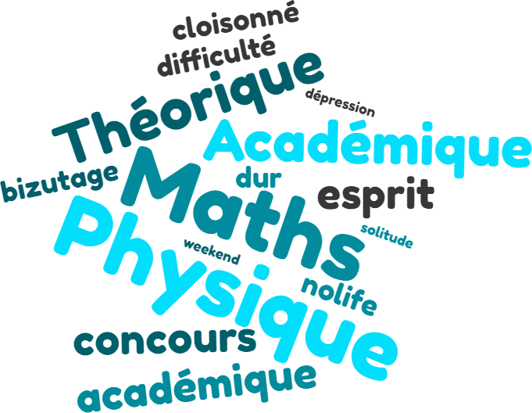

A déconstruire 😐
Comment des collègues du secondaire voient la prépa et les élèves de prépa ?

Slide 13
Reconstruction : un parcours gratuit et sécurisé ☺
Extrait de l’interview de Julien Manteau directeur HEC : « Pourquoi la prépa est un modèle de réussite » (L’étudiant – janvier 2021)
« C’est plus facile de réussir ses études quand on bénéficie d’un cadre à taille humaine
C’est plus facile de réussir ses études quand on a des relations directes et régulières avec ses professeurs
C’est plus facile de réussir ses études quand on a des évaluations régulières
C’est plus facile de réussir ses études dans un environnement solidaire
C’est plus facile de réussir ses études quand on s’investit fortement
C’est plus facile de réussir ses études quand on a un objectif à court terme concret et motivant
C’est plus facile de réussir quand on sait qu’on est dans une voie qui mène au succès »
Tous les étudiants ont une solution
« 95% des étudiants ayant effectué un passage en classes préparatoires terminent leurs études avec un Master 2 en poche, selon une étude de la CGE (Conférence des grandes écoles) »
L’apprentissage en école d’ingénieurs, c’est possible !
En 2020, 18,9 % des diplômés ont effectué leurs études en contrat d’apprentissage.
Enquête 2021 L’insertion des diplômés des Grandes écoles

Slide 14
Bilan sur les CPGE
Il existe des CPGE pour les bacs généraux et technologiques.
Les CPGE + Grandes écoles constituent un parcours gratuit, sécurisé
Les élèves bénéficient d’un encadrement particulier
Les élèves ayant suivi la spécialité Sciences de l’Ingénieur peuvent trouver leur place dans toutes les filières.
Sur Parcours Sup il est nécessaire de faire des choix étendus sur les filières et sur les lycées

Slide 15
IUT – BUT

Slide 16
Les BUT
Secteur des services
Carrières juridiques
Carrières sociales
Gestion administrative et commerciale des organisations
Gestion des entreprises et administrations
Management de la logistique et des transports (ex GLT)
Information-Communication
Statistique et informatique décisionnelle
Techniques de commercialisation
Secteur industriel
Chimie
Génie biologique
Génie chimique - Génie des procédés
Génie Civil - Construction Durable
Génie électrique et informatique industrielle
Génie industriel et maintenance
Génie mécanique et productique
Métiers de la transition et de l’efficacité énergétique (ex GTE)
Hygiène, sécurité, environnement
Informatique
Mesures physiques
Métiers du Multimédia et de l'Internet
Packaging, Emballage et conditionnement
Qualité, logistique industrielle et organisation
Réseaux et télécommunications
Sciences et génie des matériaux

Slide 17
Taux érosion entre 1ère et 2^{ième} année

Slide 18
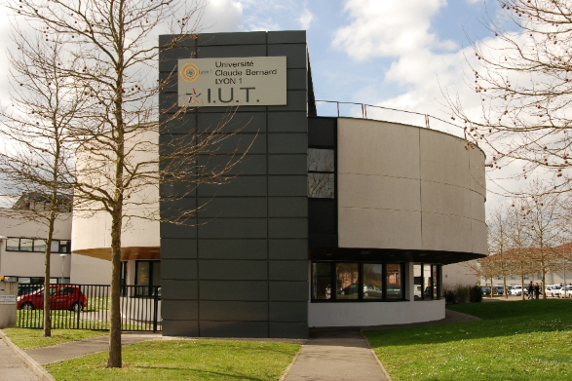



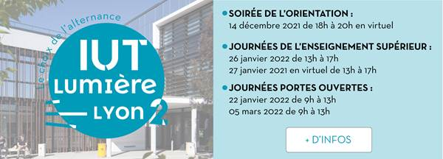


Les BUT de l’académie de Lyon
GTE devient MT2E
GCCD
TC / Tech de Co
Informatique
GE2I / GEII
Informatique
GIM
GMP
IUT Bourg-en-Bresse
GE2I / GEII
GLT devient MLT
STID
GMP
QLIO
MP
HSE
GIM
QLIO
RT / R&T
TC / Tech de Co

Slide 19
Déconstruction 😐
Image de l’IUT
Trop dur, beaucoup de travail
Cours en amphi
Grandes promos (100, 200 étudiants)
Filière réservée aux bacs généraux
Départements peu connus (peu de départements IUT en France)

Slide 20
Reconstruction ☺
Parcours sécurisé
Étudiant en université
Contrôle continu
Assiduité
Autonomie
Variétés des enseignants (PU/MCF, PRAG/PRCE, professionnels métiers)
Liens avec des labos de recherche
Parcours de formation par validation des compétences
Adaptation locale du parcours (ex : BUT QLIO 3 départements sur la Région)
Dépend de l’Enseignement Supérieur et de la Recherche
Quotas 50% STI2D
Permet de faciliter l’orientation des STI2D dans ces filières
Mais risque de capter de bons profils qui allaient en BTS
IUT GC : 47% de bac STI2D
IUT GEII : 30% de bac STI2D

Slide 21









Les passerelles avec les lycées
Département Génie Civile Construction Durable

Slide 22
Pourquoi parler d’orientation ?
Montrer au plus tôt aux élèves (ou aux parents) que
conserver la spécialité SI n’est pas un frein à l’orientation.
S’orienter en STI2D ouvre la porte aux études supérieures.
Ne pas orienter les élèves, mais les aider à définir leur parcours de formation

Slide 23
BTS

Slide 24
Les spécificités de la filière ☺
Parcours sécurisé sur 2 ans
sous statut scolaire ou apprentissage ou mixte scolaire puis apprentissage
Cadré
Petites sections
En lycée
Formations professionnelles et spécialisées
Choix important de spécialités (> 100)
Intégration rapide dans le monde professionnel
Dépend de l’Education Nationale
Quotas Bac Pro
Epreuves en cours de formation (CCF) et épreuves ponctuelles

Slide 25
Les quotas
En BTS il existe un quota pour les titulaires d’un Bac Pro – 42% en moyenne.
De 12% minimum pour les BTS CIRA à 60% pour les BTS maintenance de véhicule.
Existence de quota pour les titulaires d’un bac technologique

Slide 26

BTS PRODUCTION
Architectures métalliques, conception réalisation | Conception processus rea. Prod OPA | Design d’espace | Europlastics et composites OP:POP
Assistance technique d’ingénieur | Conception processus rea. Prod OPB | Design mode, textile & env. Option A | Europlastics te composites OPT:CO
Bâtiment | Conception produits industriels | Développement et réalisation bois | Fluides énergies domotique OPT A
Bio analyses et contrôles | Conception réalisation carrosserie | Electrotechnique | Fluides énergies domotique OPT B
Biotechnologies | Conception réalisation chaudronnerie industrielle | Enveloppe bâtiments conc. Real | Fluide énergies domotique OPT C
Conception et réalisation de systèmes auto. | Conception procédé découpe emboutissage | Etude et réalisation d’agencements | Fonderie
Conception et industrialisation en microtechniques | Contrôle industriel, régulation automatique | Etudes et économie de la construction | Innovation textile OPTA structure
Innovation textile OPTB veh. Tr. rou | Aint. Mat. Construc manutention | Maint. Sys. Opt A sys. production | Maint. Sys. Opt B sys. Ener. & flui.
Maint. Sys. Opt. A Sys. Production | Maint. Sys. Opt. B Sys. Ener & flui | Métiers de la chimie | Métiers de la mode-vêtements
Métiers de l’eau | Métiers géomètre-topographe | Moteurs à combustion interne | Pilotage de procédés
Système constructif bois & habitat | Systèmes numériques option A | Systèmes numériques option B | Technico-commercial
Traitement des matériaux option B | Travaux publics
Informatique - Electronique
Conception/Réalisation de produits
Commerce
Conception/Réalisation de processus
Services Techniques
Habitat

Slide 27
MODALITES
MODALITES BTS
STATUT SCOLAIRE | STATUT APPRENTI
Même diplôme – Même examen
Formation identique dans tous les établissements Statut étudiant Vacances et rythme scolaires Accès aux logements étudiants Bourses d’étude | Formation dans une entreprise Statut salarié 35h par semaine - 5 semaines de congés par an 2 lieux de formation Rémunération (% du SMIC selon le nombre d’années d’apprentissage et âge)
Stage en entreprise (4 à 10 semaines) Projet industriel en équipe Poursuites d’études | Avoir un CV en pré bac… nécessité de se préparer Recherche d’une entreprise et signature contrat d’apprentissage Rythme élevé et soutenu de travail Insertion plus rapide dans le monde du travail Expérience professionnelle

Slide 28
À la sortie du BTS
Vie active (40%)
Diplôme apprécié par le monde professionnel
Autonomie dans les tâches allouées
Temps d’obtention d’un CDI court moins de 3 ans* 25% des premières embauches en CDI*
Taux de chômage à 3 ans faible environ 11% en industriel et tertiaire* environ 3% en santé et social*
Carrière évolutive
Licence professionnelle (40%)
CPGE ATS ou école d’ingénieur (<10%)
Formation autre champ – réorientation (10%)
40%
40%
10%
10%
Sources sur 3 ans, DRAIO
* : Etude de 2016 « génération 2013 » Centre d’Etudes et de Recherche sur les Qualifications

Slide 29
Synthèse

Slide 30
Quelles sont les questions à se poser pour choisir son parcours ?
Appétence des élèves
Approche pragmatique ? Conceptuelle ? Concrète ? Théorique ?
Aspiration des élèves
Secteur d’activité ? Technicien ? Ingénieur ? Management ? Gestion ?
Autonomie
Besoin d’encadrement ?
A quel moment je veux m’insérer professionnellement ?
Format de la formation ?
Apprentissage ? Ou non ?
Passerelles ?
Attention à nos idées préconçues sur l’orientation.

Slide 31
Les processus de recrutement ParcourSup
Résultats scolaires sur les compétences écrites et technologiques
Attitude et comportement
Assiduité scolaire et ponctualité
Capacité à fournir un travail en autonomie en dehors des cours
Aisance dans l'expression de la langue française à l’oral comme à l’écrit
Recrutement partagé entre les baccalauréats technologiques et autres (généraux, professionnels, réorientation, autres parcours)
Les équipes pédagogiques sont maîtresses du classement des élèves candidatant sur ParcoursSup. Ce sont elles qui fixent tous les critères et le poids de chacun d’entre eux.
ParcoursSup gère l’affectation des candidats dans les formations.

Slide 32
La stratégie pour ParcoursSup
Diversifier les choix
Diversifier les filières
Diversifier les lycées
Ne pas s’attacher à un couple Ecole/Lycée

Slide 33
Comment aider les élèves dans l’orientation ?
Point de vue métier
Présentation de métiers et des voies d’accès aux métiers
Point de vue projet
Présentation d’un projet et explication des nombreux métiers qui gravitent autour du projet
Point de vue secteur
Description de différents métiers (et niveaux d’étude) étant lié à un secteur d’activité
Point de vue élève
Prendre en compte les goûts des élèves (domaine, théorique/pratique, autonomie ou non etc…)
Rappeler ce qu’est le parcours avenir

Slide 34
Solutions institutionnelles

